Slide 1
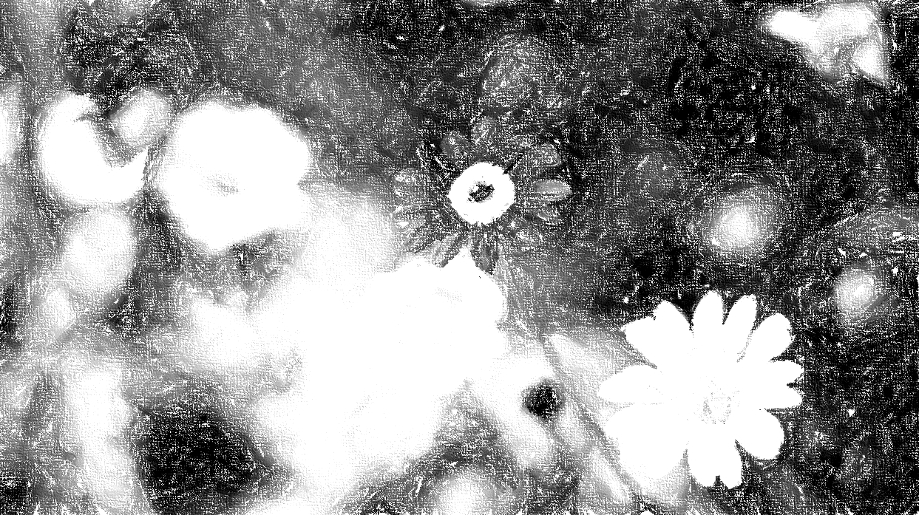


Prayer Meeting for Persecuted Church Worldwide
박해 받는 교회를 위한 오픈도어 기도회
2022년 8월 9일(화)pm7:00-8:00

Slide 2
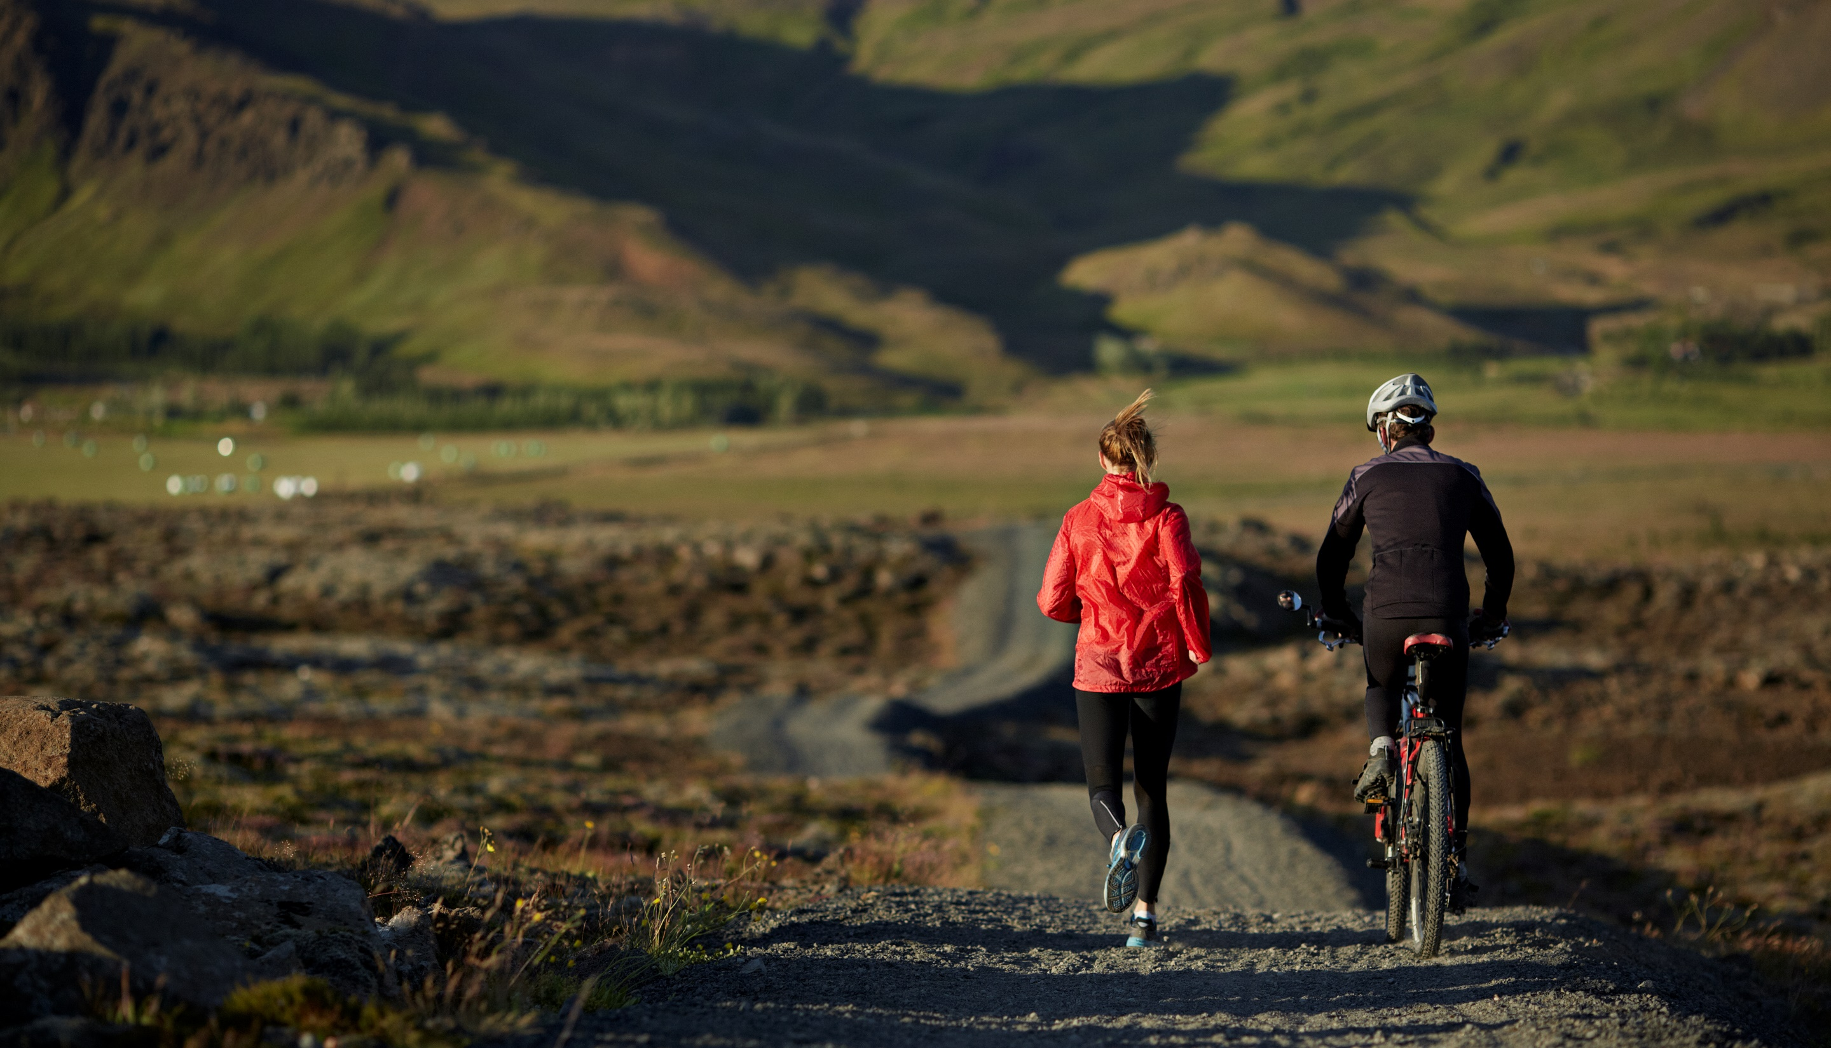
-찬양 5’
-영상 4’28”
-OPEN DOORS CORE VALUE(32”)
-오픈도어가 걸어 온 길 (기도 캠페인5’)
-나눔 15’
-기도 30’
순서

Slide 3
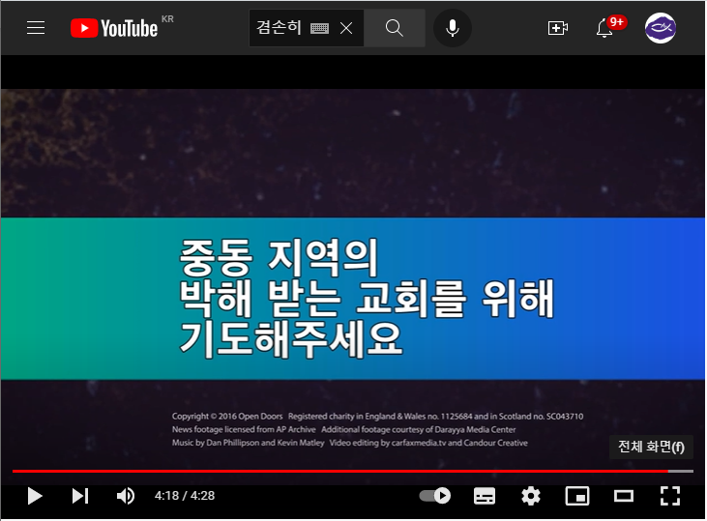
영상(4`28``)
시리아 희망의 센터
시리아 내전 10주년-시리아에는 180만 명이던 크리스천이 80만 명으로 줄었습니다. 모두 난민이 되었습니다. 그동안 오픈도어는 현지교회와 협력하여 시리아 15개 도시에 160개 '희망의 센터'를 세우고 12,000가정 이상을 도왔습니다.
시리아 교회에 희망을 전해 주세요!!!

Slide 4
OPEN DOORS CORE VALUE (1’)
우리는 그리스도의 몸의 지체이다. We are part of the Body of Christ.
우리는 박해 받는 교회를 섬긴다. We are Persecuted Church driven.
우리는 성경의 사람이다. We are people of the Bible.
우리는 기도의 사람이다. We are people of prayer.
우리는 믿음으로 살며 사역한다. We live and work by faith.
우리는 예수 그리스도와 그의 지상명령에 헌신한다. We are devoted to Jesus Christ and His commission.
우리는 오직 하나님의 영광을 위해 사역한다. We are motivated solely for the glory of God.

Slide 5
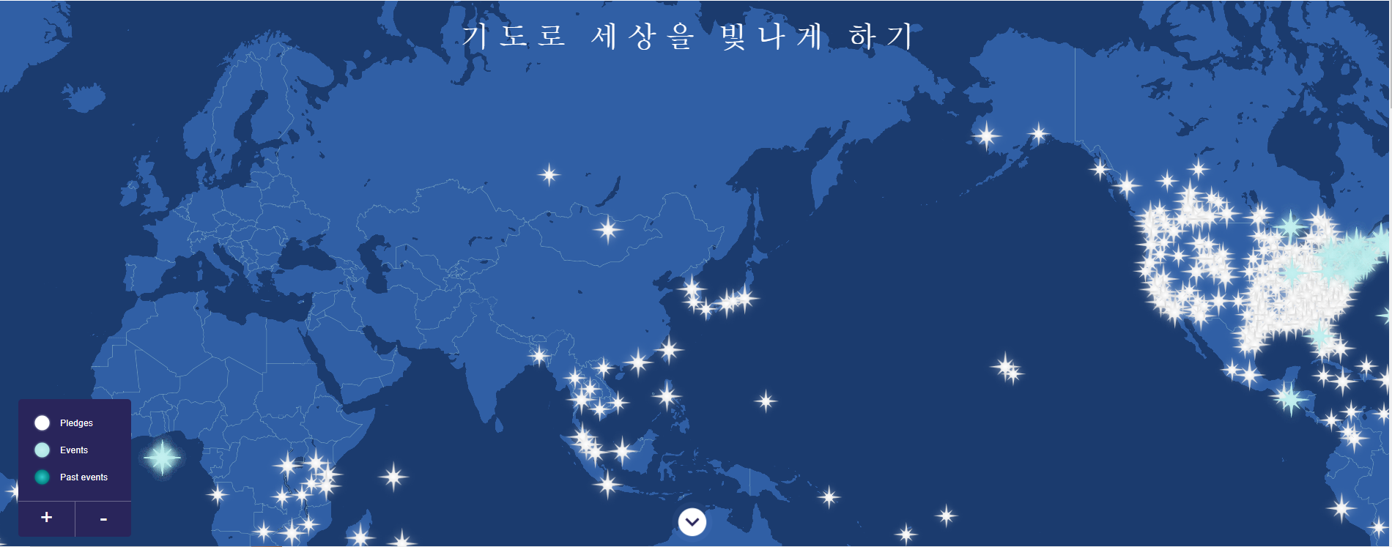
오픈도어 기도 캠페인
- 소련을 위한 7년 기도운동(1984년)
- 이슬람을 위한 10년 기도운동(1990년)
- 한국전쟁 70주년 북한을 위한 7일기도(2020년)
- 시리아/이라크를 위한 희망의 백만기도캠페인(2022년)

Slide 6
나눔(15’)
박해 받는 성도를 위한 기도는?
매일 기도생활은?
기도와 한국교회는?
하루에 얼마나?
기도와 겸손은?
기도와 능력은?
기도와 응답?

Slide 7
박해 받는 교회와 성도들을 위한 기도(30’)

Slide 8
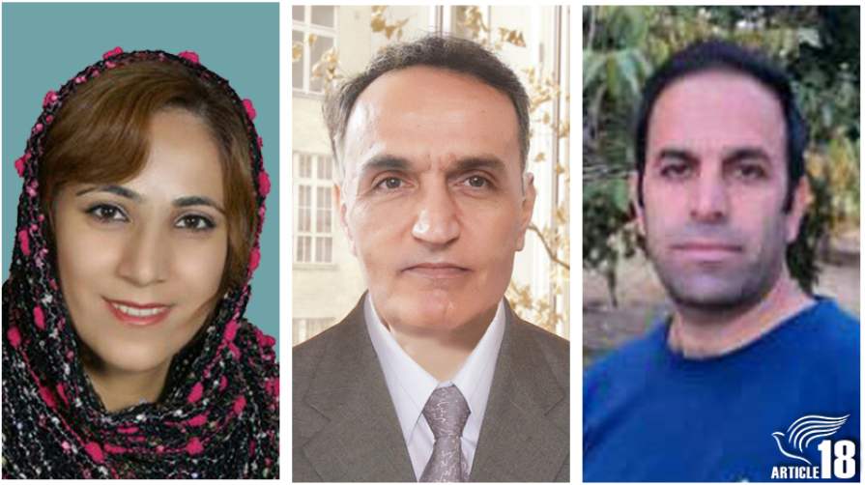
이란 : 기독교인 4명의 즉각적인 석방을 위한 기도.
이란계 아르메니안 기독교인 아누샤반(Anooshavan)과 요셉(Joseph), 기독교 개종자 미나(Mina), 말리헤(Malihe)는 가정교회를 개척하고, 예배에 참여했다는 항목을 포함해 기독교 신앙 혐의로 장기투옥에 직면하게 됐습니다.
요셉과 미나 그리고 말리헤는 2022년 여름, 이란 혁명 수비대 소속 정보요원에 의해 체포되거나 심문을 받은 수많은 이란의 기독교인 중 하나입니다. 법원이 다른 사람들에게 형량을 줄이거나, 벌금형을 선고한 반면, 요셉, 미나, 말리헤는 공판에서 적법한 법적 절차를 거듭 위반했다는 이유로 각각 10년, 6년, 6년형을 선고받았습니다.
아누샤반은 자택에서 다른 기독교인들과의 사적 모임 중 체포됐습니다. 2022년 4월 그는 징역 10년과 함께 석방 후 “사회적 권리 박탈” 10년을 선고 받았습니다. 항소심 법정에서 그는 징역형이 확정됐습니다. 최근 아누샤반의 변호인이 대법원에 재심을 청구했다고 합니다. 하지만 법원은 아무런 언급 없이 재심 청구를 기각했습니다. 이로인해 변호를 위해 제출된 이전 진술서들이 검토받지 못하게 됐습니다.
유죄판결이 뒤집히고, 투옥된 이란의 기독교인들이 석방될 수 있도록 기도해 주세요.
재판 선고의 불평등으로 절망에 빠져있는 형제, 자매들과 그 가족들을 위로해 주시고, 하나님께서 힘 주시길 기도해 주세요.
이란 정부가 평화적으로 신앙 생활을 하고 있는 국민들을 향한 괴롭힘과 박해를 중단할 수 있도록 기도해 주세요.

Slide 9
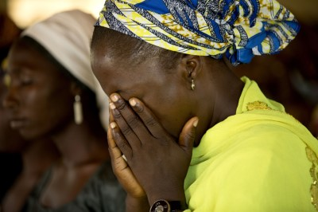
나이지리아 : 카두나(Kaduna) 남부지역에서 무장한 남성들에게 납치되어 집단 성폭행을 당한 4명의 여성
폭우가 내리는 늦은 밤 무장한 괴한들이 쿠투라(Kutura) 타운 인근의 앙관 아쿠(Angwan Aku) 마을을 공격했습니다. 괴한들은 집집마다 돌아다니며 여성들을 찾아 나섰고, 그렇게 찾은 여성들을 쿠투라 타운으로 끌고 갔습니다. 쿠투라 타운은 지속되는 테러집단의 공격으로 인적이 끊긴 상황이었습니다.
피해를 당한 여성은 총 4명으로, 15세, 18세, 25세의 미혼 여성 3명과 35세의 기혼 여성 1명입니다.
납치된 여성 4명은 괴한들에게 끌려가 수많은 남성들에게 집단 성폭행을 당한 뒤 앙관 아쿠 마을 인근 덤불 속에 버려졌다고 오픈도어 현지 소식통은 전했습니다.

Slide 10
나이지리아 : 카두나(Kaduna) 남부지역에서 무장한 남성들에게 납치되어 집단 성폭행을 당한 4명의 여성
기도해 주세요...
1. 피해 여성들을 위해 기도해 주세요. 이들에게 필요한 신체적 정신적 치료가 잘 제공되고 치료가 원활히 이루어질 수 있도록 기도해 주세요.
2. 피해 여성들이 하나님의 치유하심으로 위로를 받고 조속히 회복할 수 있도록 기도해 주세요.
3. 여성들의 가족들을 위해 기도해 주세요. 가족들의 위로와 회복을 기도해 주세요.
4. 교회와 가족 구성원들이 피해 여성들을 잘 보살피도록 기도해 주시고, 2차가해나 가족의 명예 훼손 등의 이유들로 또다른 박해를 가하지 않도록 지역 교회 공동체가 나설 수 있도록 기도해 주세요.
나이지리아는 전세계에서 기독교인에게 가장 폭력적인 나라입니다. 오픈도어의 월드와치리스트 2022(WWL2022) 조사 결과, 신앙과 관련된 성폭행 사건의 49%가 아프리카에서 발생한 것으로 나타났으며, 이 중 대다수 성폭행 사건이 나이지리아에서 발생했습니다. 2021년 동안, 최소 4,659명의 기독교인들이 신앙의 이유로 살해되었고, 2,510명의 기독교인들이 신앙 때문에 납치되었습니다.

Slide 11
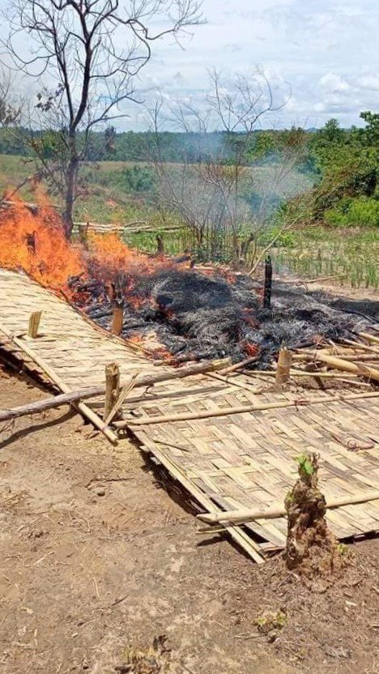
방글라데시 : 기독교 여섯 가정을 포함한
토착민 마을이 불타다
방글라데시 남동부에 위치한 차토그람 산악지역 (Chattogram Hill Tracts)의 토착민과 무슬림 간 갈등이 자주 발생하고 있습니다. 대부분의 갈등은 해결되지 못한 채 남아 있습니다. 갈등의 배경에는 종교, 토지 수탈, 문화적 다양성, 공동체간 갈등 등 여러가지 이유가 있습니다.
2022년 7월 5일 카그라차리 지구 마이스차리에서 현지시간 오전 10시경 무슬림들에 의해 토착민 마을이 불탔습니다. 무슬림들은 정착민들로 알려졌으며, 이들은 군인들에 의해 다른 지역으로부터 이주해 왔습니다. 그들은 소유한 재산이나 토지가 없습니다.
사건 당일 오전, 계획에 따라 200여명의 무슬림들은 마을 남성들이 모두 일하러 간 사이 마을을 공격했습니다. 마을에 남아 있던 여성들과 아이들은 무슬림들의 공격에 저항하려 했지만, 실패했습니다.
가해자들은 매우 공격적이었으며, 날카로운 무기들과 긴 막대기를 들고 다녔습니다. 범인들은 여성들과 아이들을 마을에서 쫓아냈고, 위협했으며, 집을 약탈하고 파괴했습니다.
그들은 마을을 떠나기 전 집집마다 불을 질렀습니다. 이번 공격으로 최소 두명이 중상을 입었습니다.

Slide 12
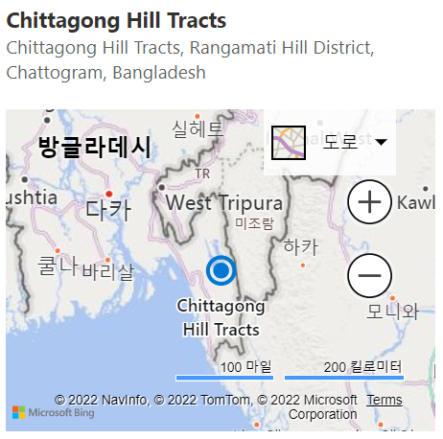
방글라데시 : 기독교 여섯 가정을 포함한
토착민 마을이 불타다
**방글라데시 오픈도어 지역 파트너들은 이 어려운 시기에 그들을 격려하고, 희생자들을 위해 기도하고 있습니다. 또한 그들을 도울 수 있는 방법들을 모색하고 있습니다.
1. 모든 재산과 집을 잃은 마을 사람들을 위해 기도해 주세요. 그들이 처한 상황으로부터 하루 속히 회복 될 수 있도록 기도해 주세요. 장마철로 인해 많은 비가 내리고 있습니다. 이로 인해 상황이 더욱 악화되고 있습니다. 더이상의 추가 공격으로부터 마을 사람들을 보호해 주시길 기도해 주세요.
2. 당국이 필요한 모든 조치를 취하고 정의를 실현할 수 있도록 기도해 주세요. 모든 갈등을 해결하고 서로를 용서할 수 있도록 기도해 주세요.
3. 이웃 마을 사람들이 집을 잃은 사람들에게 음식과 숙소를 내어줄 수 있도록 기도해 주세요.

Slide 13
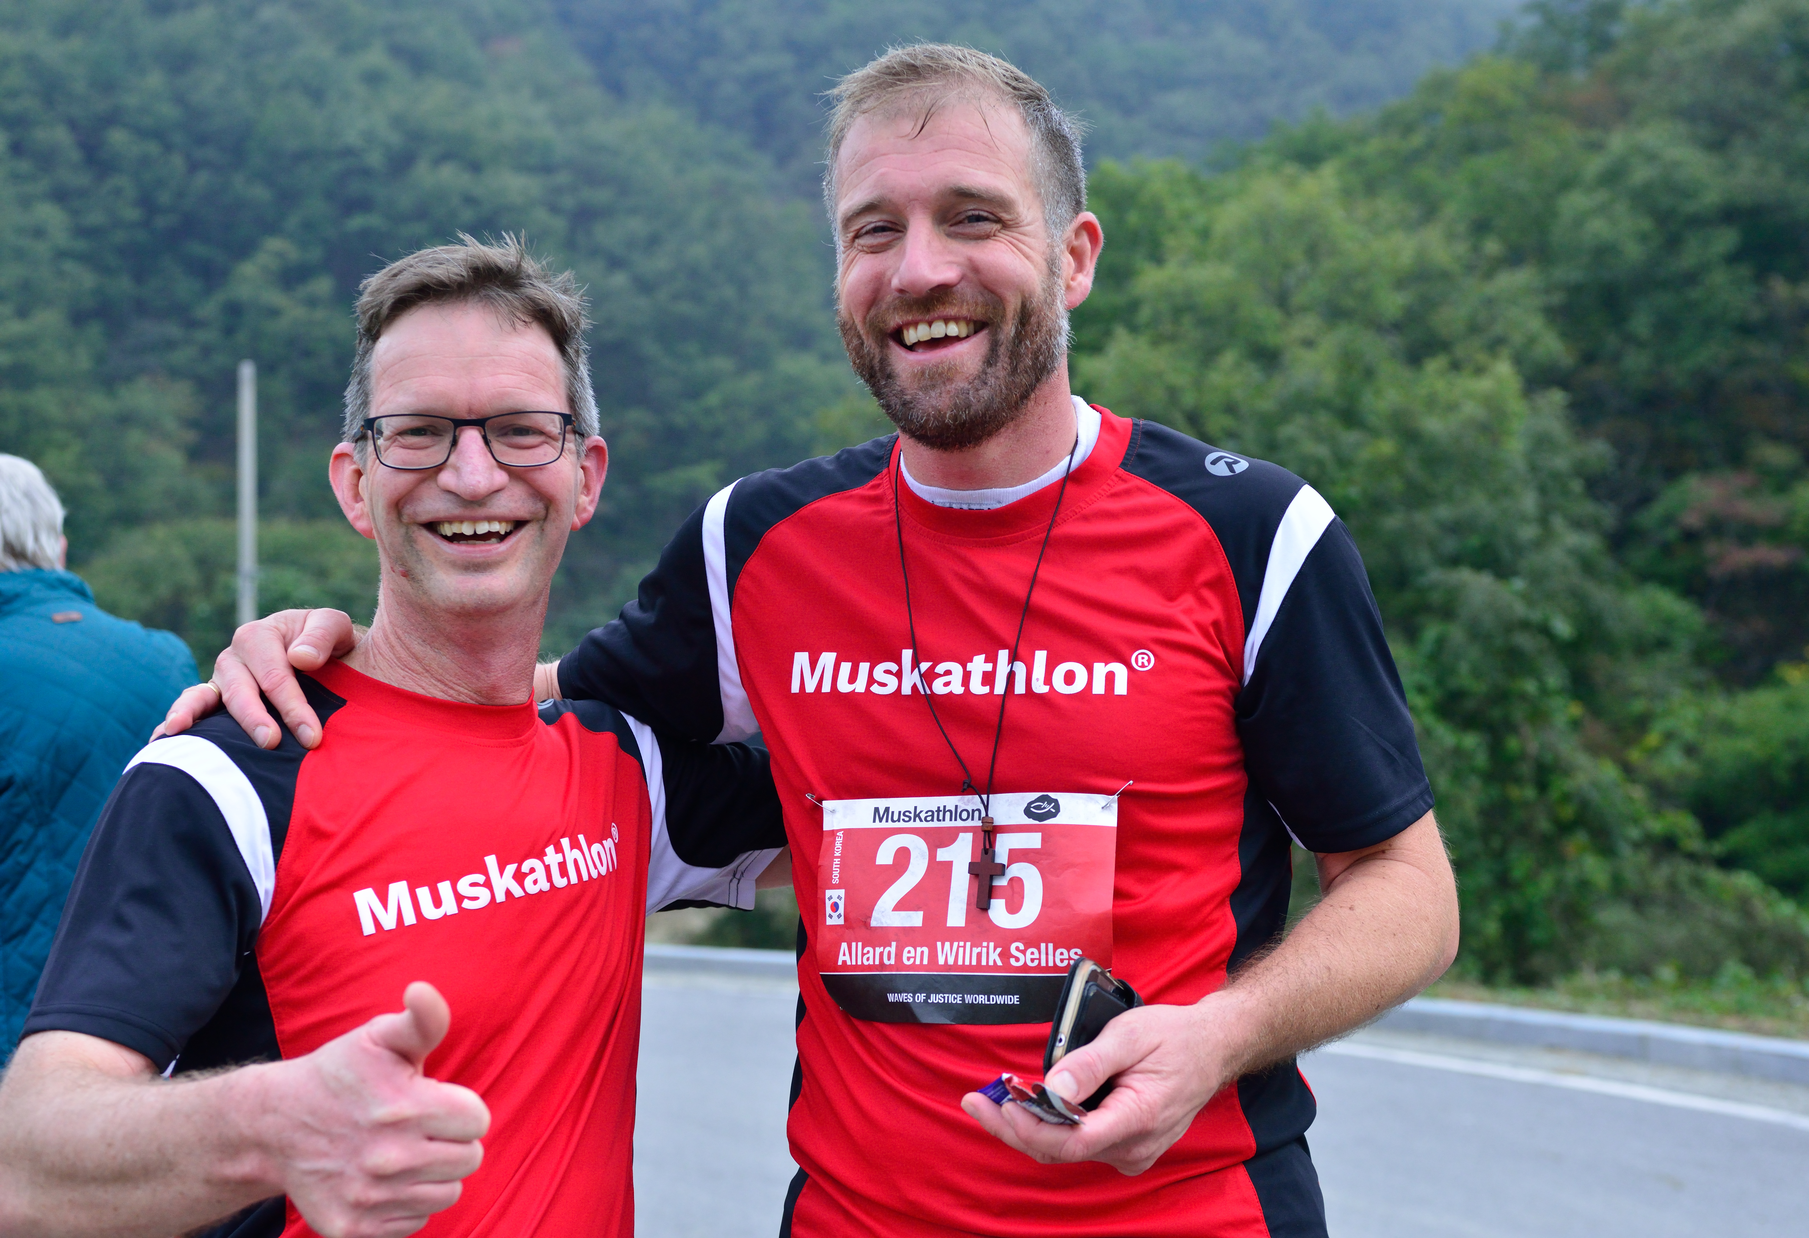
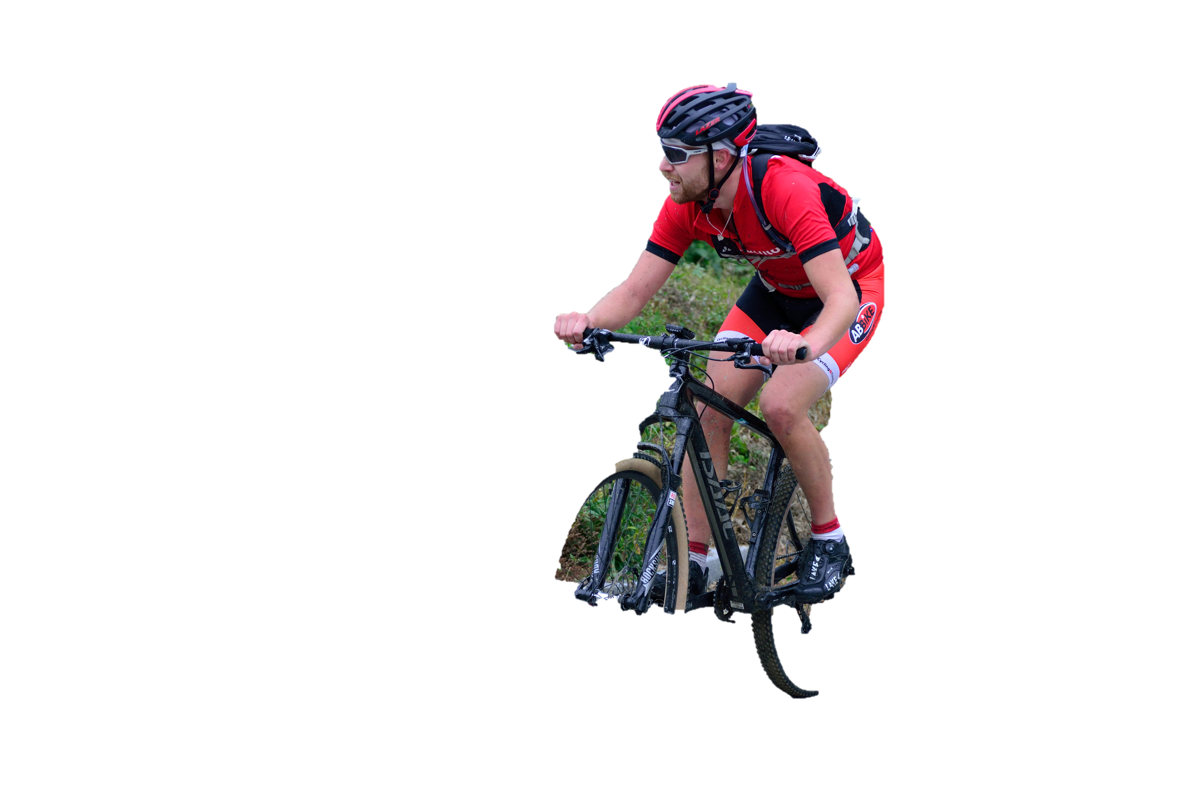
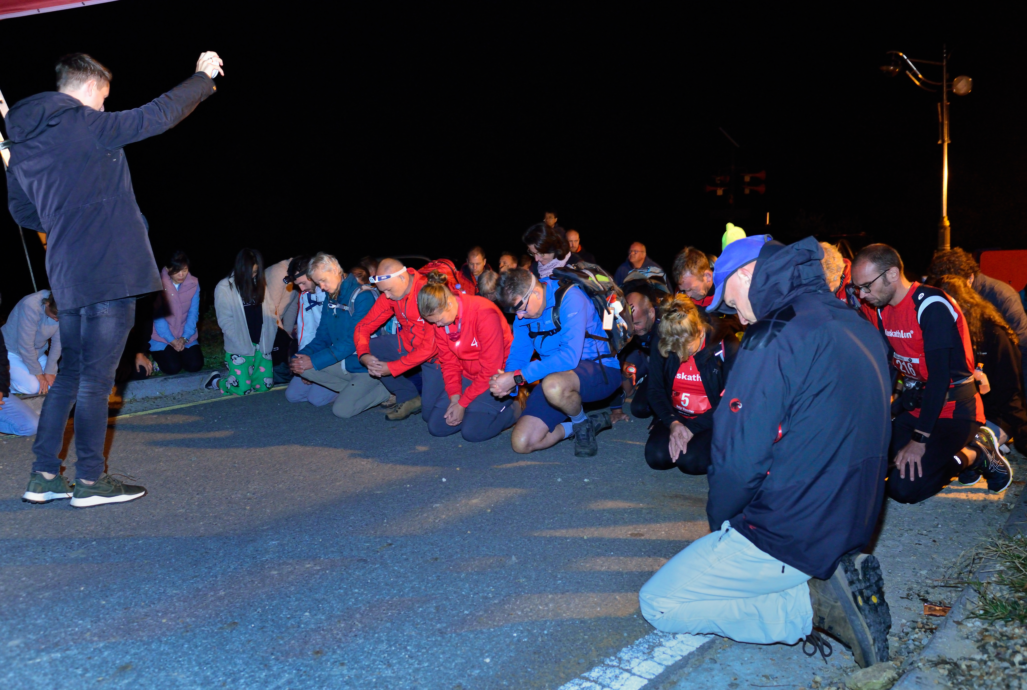
머스카슬론(Muskathlon)
한국대회를 위한 기도
유럽 참가자들을 위해 기도합니다. 코로나 위협속에서도 안전하게 입국하게 하시고, 북한 지하교회 성도들의 형편을 더욱 깊게 체험하는 기회가 되게 하시고, 한국교회와의 만남을 통하여 북한 지하교회를 향한 주님의 긍휼한 마음으로 하나되게 하옵소서!!!
예정된 만남을 축복 하옵소서! 탈북 청소년들, 지하교회 성도들, 오픈도어 사역자들과의 만남을 통하여 북한교회를 사랑하시는 주님의 마음을 품고 이 영적싸움의 군사로 세워 주옵소서!
한국 지원자들을 위해 기도합니다. 한국전쟁의 상흔을 고스란히 간직한 연천과 철원을 돌아보고 기도하는 가운데 북한 지하교회 성도들의 형편을 깊게 이해하고, 장차 복음통일의 그루터기가 되게 하옵소서!

Slide 14
한국오픈도어선교회를 위한 기도
이 땅에 박해 받는 교회를 위한 기도가 뜨겁게 불타오르기를 기도합니다. 오픈도어 기도모임(OPM)이 각 도시마다 지역교회마다 요원의 불길처럼 일어나게 하옵소서! 기도용사들을 일으켜 주옵시고, 함께 모여 기도할 때마다 심령에 부흥을 주옵시고, 성령의 능력을 덧입혀 주옵소서!
시리아/이라크에 끝까지 희망의 빛을 전달하기 위해 한국교회와 함께 “희망의 백만기도캠페인”(One Million Prayers of Hope)을 시작합니다. 기획, 준비, 참여, 진행이 지혜롭게 순결하게 하옵소서!

Slide 15
알림
2. 다음 기도시간은
8월 23일 (화)
pm 7:00-8:00입니다.
1. 하반기
오픈도어의 초점은 시리아와 이라크를 위한 기도 캠페인입니다.
3. MUSKATHLON
2차 참가신청이
8월 21일 마감됩니다. 주위 청년들에게 참여를 독려해주세요!!!
영감을 주다

Slide 16

감사합니다!
비가 많이 옵니다. 주변을 잘 살펴서 피해가 없도록 유의해 주세요!!!
휴가 계획을 세우시며, 우리 자신의 마음을 돌아보고, 주님의 긍휼한 마음을 묵상해 봅시다.
박해 받는 성도들의 아픔을 공감하는 것에 이제 지쳐 가시나요?
냉담해 지진 않았나요?
무감각해 지진 않았나요?

